Slide 1




UBND QUẬN LONG BIÊN
TRƯỜNG MẦM NON BAN MAI XANH
LĨNH VỰC PHÁT TRIỂN GÔN NGỮ
Đề tài; Nghề nghiệp của người thân trong gia đình bé

Slide 5
Nghe bài hát và nói về nghề nghiệp được nhắc đến trong bài hát

Slide 6
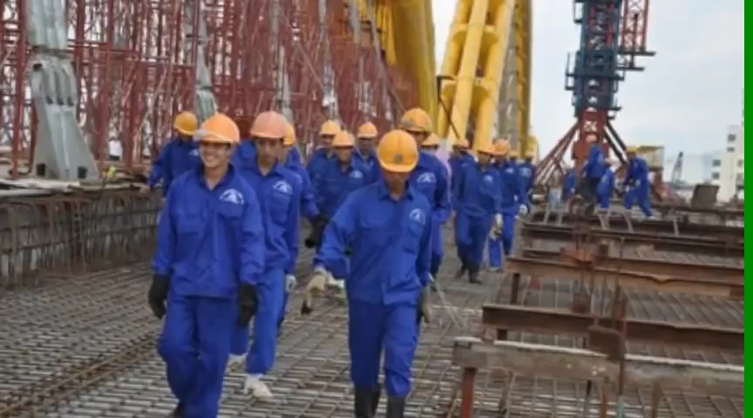

Slide 7
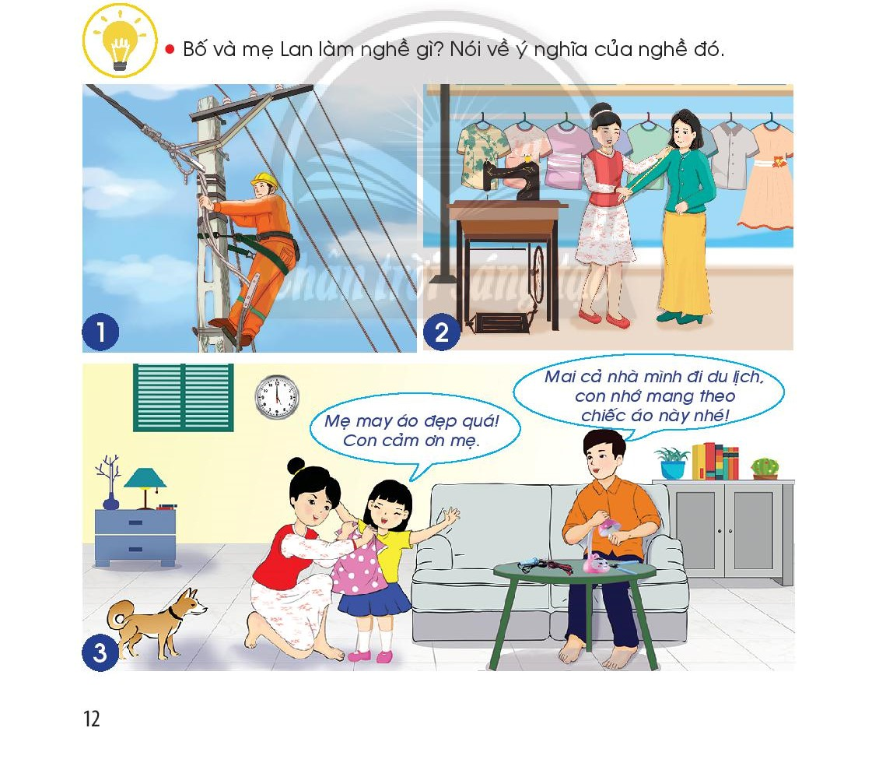
KL : Bố Lan làm thợ điện, mẹ Lan làm thợ may. Các chú, bác thợ điện giúp lắp đặt, sữa chữa,…đường dây điện để chúng ta có điện sử dụng trong sinh hoạt hằng ngày. Cô, bác thợ may giúp chúng ta có quần áo để mặc, góp phần làm đẹp cho mọi người.
Bố và mẹ Lan làm nghề gì ? Hãy nói về ý nghĩa của nghề đó?

Slide 8
KL : Bố Lan làm thợ điện, mẹ Lan làm thợ may. Các chú, bác thợ điện giúp lắp đặt, sữa chữa,…đường dây điện để chúng ta có điện sử dụng trong sinh hoạt hằng ngày. Cô, bác thợ may giúp chúng ta có quần áo để mặc, góp phần làm đẹp cho mọi người.

Slide 9
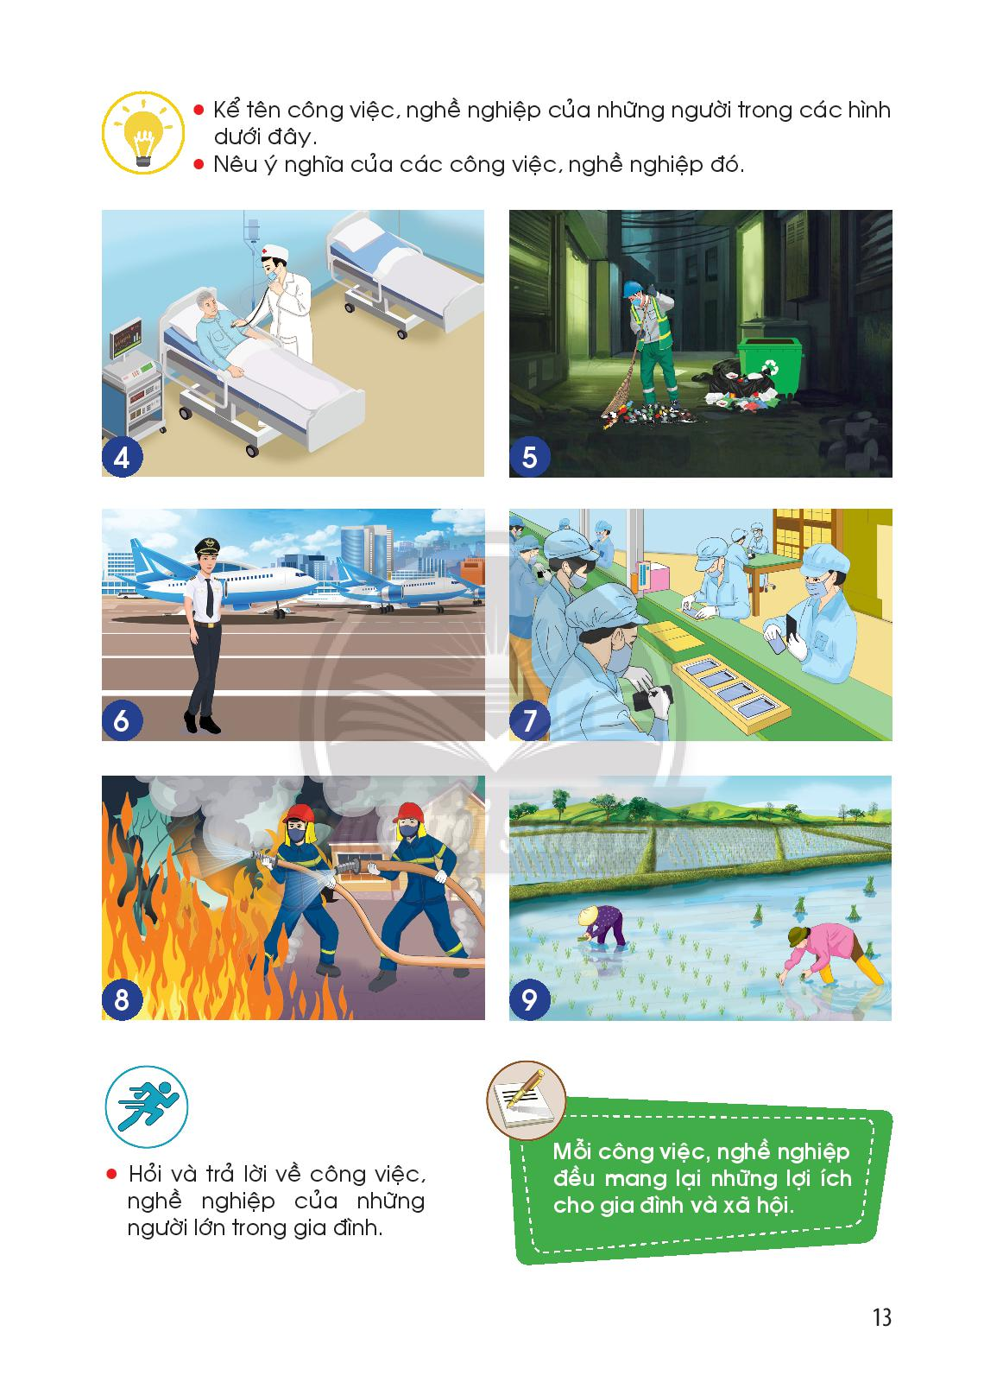

Slide 10

Liên hệ
Kể về công việc của những người lớn trong gia đình bạn ? Bạn biết gì về công việc đó ?
Có rất nhiều nghề nghiệp khác nhau. Mỗi công việc, nghề nghiệp đều mang lại những lợi ích cho gia đình và cho xã hội.

Slide 11
Những người trong mỗi hình dưới đây đang làm gì ?
Công việc của họ có ý nghĩa như thế nào với mọi người xung quanh ?

Slide 12
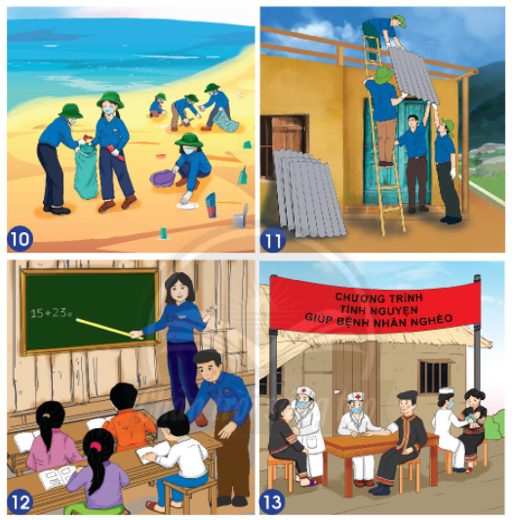
Quan sát và trả lời câu hỏi:
Mọi người trong hình đang làm gì?
Công việc của họ có ý nghĩa gì?

Slide 13
Có những công việc, nghề có thu nhập nhưng cũng có những công việc tình nguyện không nhận lương, những công việc đó thường là những công việc tình nguyện, thiện nguyện, góp phần mang lại ý nghĩa lớn cho cộng đồng xung quanh, thể hiện sự yêu thương và chia sẻ.

Slide 14
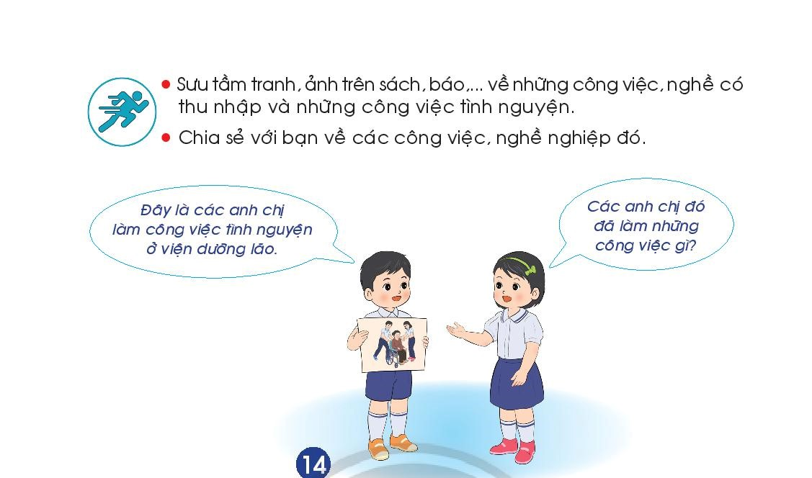
Có nhiều công việc tình nguyện quanh em : Giúp đỡ sinh viên trong mùa thi, giúp đỡ thức ăn trong mùa dịch (chuyến xe 0 đồng), giúp đỡ người già ở viện dưỡng lão, nuôi trẻ mồ côi…

Slide 15
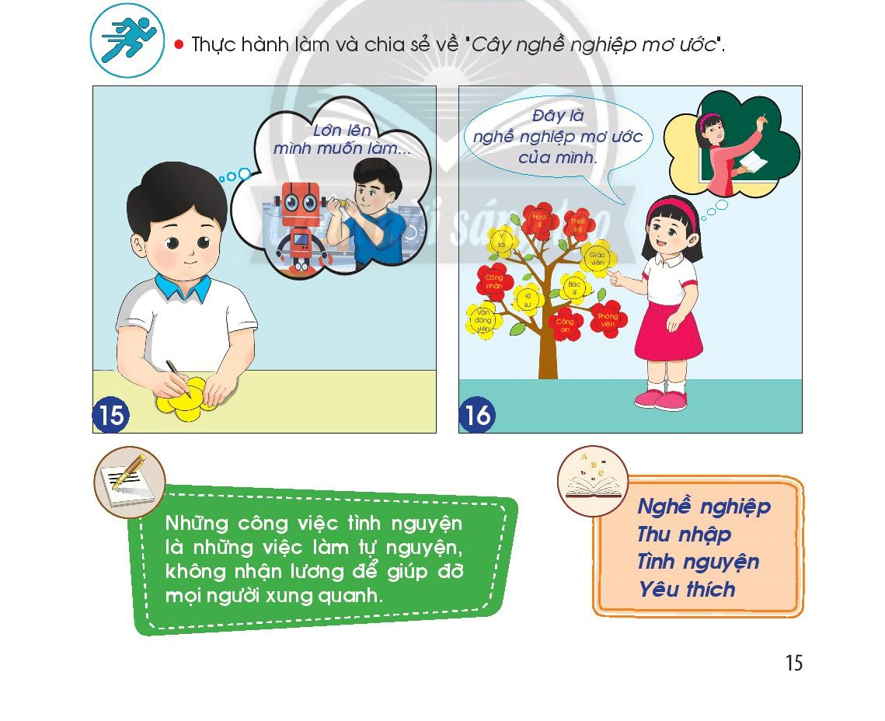

Slide 16
Giới thiệu với các bạn nghề nghiệp mơ ước của mình khi lớn lên.
Mỗi bạn đều mơ ước sau này lớn lên làm một nghề nghiệp yêu thích. Các em hãy cùng nhau cố gắng cố gắng học tập chăm chỉ để sau này thực hiện được ước mơ của mình.

Slide 17


Slide 18
Tạm biệt các em

